Slide 1


Aplikasi Permainan Suit Batu Gunting Kertas
Tugas Dasar-Dasar Python (Laporan Aplikasi Sederhana)
Nama kelompok : Elki Aditia Anugrah
M. Rifandy Syahermi
Jurusan : Pengembangan Perangkat Lunak

Slide 2
Daftar isi
PERENCANAAN APLIKASI
PENJELASAN APLIKASI
ALGORITMA APLIKASI
FLOWCHART APLIKASI
SKEMA APLIKASI
OUTPUT (KELUARAN) APLIKASI
SKEMA LINIMASA PENGERJAAN APLIKASI

Slide 3
Perencanaan Aplikasi
*Requirement :
Perangkat Komputer/Android
Menginstall IDE Python (Android tidak perlu)
Menginstall VS Code (PC) atau Pydroid 3 (Android)
Menginstall Eksistensi Python pada VS Code

Slide 4
Penjelasan Aplikasi
بسم الله الرحمن الرحيم
Aplikasi permainan suit batu, gunting, kertas adalah sebuah aplikasi sederhana yang bertujuan untuk bermain game suit dengan computer jika lagi sendiri atau bosan. Aplikasi ini terdiri atas beberapa struktur yang saling berkaitan satu sama lain.
Beberapa struktur itu terdiri atas :
1) Komentar 3) While
2) Import 4) If - Else - Elif

Slide 5
ALGORITMA Aplikasi
Algoritma Dasar untuk Aplikasi Permainan Suit Batu Gunting Kertas :
Terdapat pemain dan komputer. Untuk komputer nantinya hanya memilih random dari array
Jika input pemain dan komputer sama, maka hasil game seri.
Jika input pemain gunting dan jika input pemain batu, maka hasil game pemain kalah. Jika input komputer kertas, maka pemain menang.
Jika input pemain batu dan jika input pemain kertas, maka hasil game pemain kalah. Jika input komputer gunting, maka pemain menang.
Jika input pemain kertas dan jika input pemain gunting, maka hasil game pemain kalah. Jika input komputer batu, maka pemain menang.
Jika pemain input yang tidak ada di “pilihan”, maka akan mengeluarkan output “Pilihan yang dimasukkan salah”.
Selanjutnya jika output keluar, pemain akan dihadapkan oleh pilihan yaitu “y” dan “n”.
Jika pemain memilih “y”, maka permainan akan berlanjut lagi.
Dan jika pemain memilih “n”, maka permainan akan berhenti.

Slide 6
FLOWCHART Aplikasi
Algoritma aplikasi berdasarkan flowchart di samping, yaitu :
Yang pertama dilakukan adalah memulai dan menginput sebuah pilihan yang sudah dibuat di Visual Studio Codenya.
Kemudian akan terjadi proses dimana inputan dari pemain akan melawan inputan acak dari computer.
Setelah itu, akan mengeluarkan output hasil dari melawan computer tadi.
Kemudian pemain dihadapkan oleh pilihan, yaitu “y” dan “n”.
Jika pemain memilih “y”, maka permainan akan berlanjut.
Jika pemain memilih “n”, maka permainan akan berhenti atau selesai.
Mulai
Input
Proses
Output
Pilihan
Ya
Tidak
Selesai

Slide 7
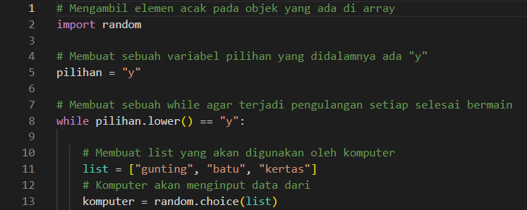
SKEMA Aplikasi
*Komentar Pertama :
Mengambil elemen acak pada objek yang ada di array dengan membuat sebuah import yang random. Kemudian di komentar selanjutnya membuat sebuah variable pilihan yang di dalamnya ada sebuah value = “y”. Selanjutnya membuat sebuah while agar terjadi pengulangan setiap kali selesai bermain. Setelah itu membuat sebuah list yang akan digunakan oleh computer yang berfungsi sebagai inputan bagi computer. Dan setelah itu membuat variable computer yang akan mengambil inputan random yang dipilih dari list yang sudah dibuat sebelumnya.

Slide 8
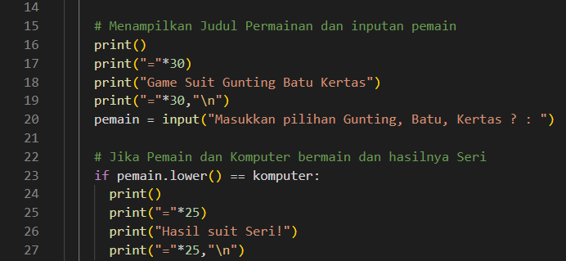
SKEMA Aplikasi
*Komentar Kedua :
Menampilkan sebuah tampilan untuk judul permainan dan inputan sebagai pemain. Kemudian di komentar selanjutnya akan menampilkan sebuah tampilan jika pemain dan computer sama dalam memasukkan inputan list dan akan dihitung sebagai hasil yang seri.

Slide 9
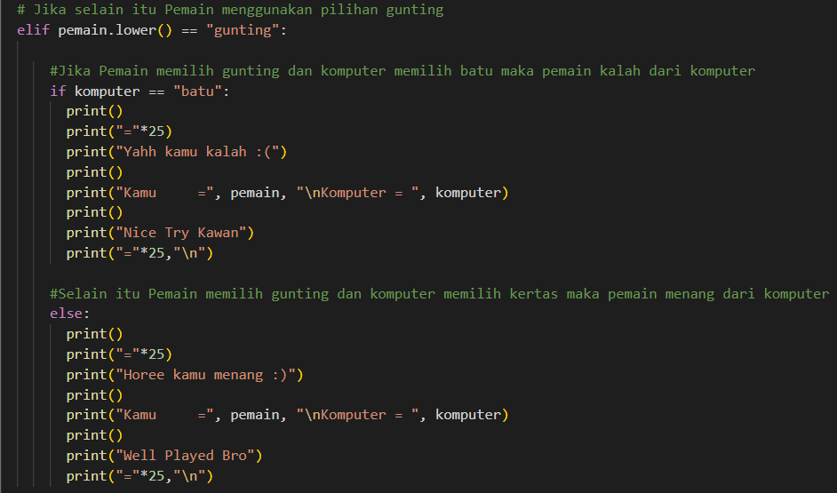
SKEMA Aplikasi
*Komentar Ketiga :
Jika pemain menggunakan pilihan gunting dan computer memilih batu maka pemain kalah dari computer dan akan menampilkan output yang ada di dalam print. Dan terdapat sebuah kondisi selain itu, yang pemain masih memilih gunting dan computer memilih kertas maka pemain yang menang dari computer dan akan menampilkan output yang ada di dalam print.

Slide 10
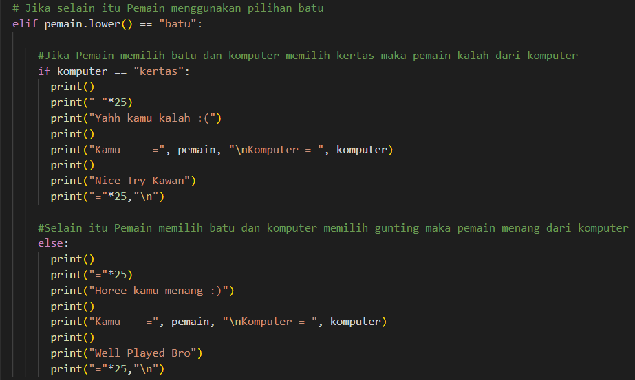
SKEMA Aplikasi
*Komentar Keempat :
Jika pemain menggunakan pilihan batu dan computer memilih kertas maka pemain kalah dari computer dan akan menampilkan output yang ada di dalam print. Dan terdapat sebuah kondisi selain itu, yang pemain masih memilih batu dan computer memilih gunting maka pemain yang menang dari computer dan akan menampilkan output yang ada di dalam print.

Slide 11
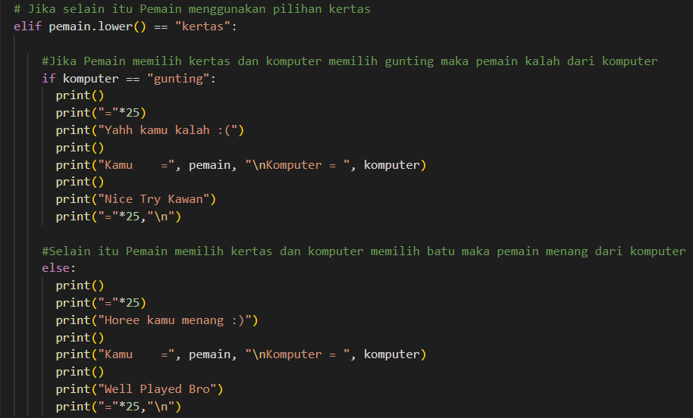
SKEMA Aplikasi
*Komentar Kelima :
Jika pemain menggunakan pilihan kertas dan computer memilih gunting maka pemain kalah dari computer dan akan menampilkan output yang ada di dalam print. Dan terdapat sebuah kondisi selain itu, yang pemain masih memilih kertas dan computer memilih batu maka pemain yang menang dari computer dan akan menampilkan output yang ada di dalam print.

Slide 12
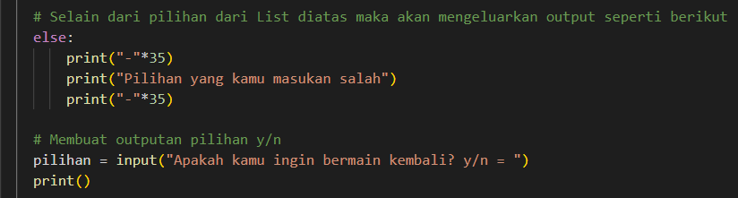
SKEMA Aplikasi
*Komentar Keenam :
Selain dari pilihan di list diatas sebelumnya maka akan mengeluarkan sebuah output yang ada di dalam print dibawah. Dan selanjutnya membuat sebuah variable yang bernama pilihan yang menggunakan inputan dan akan mengeluarkan sebuah output yang sudah diinput sebelumnya.

Slide 13
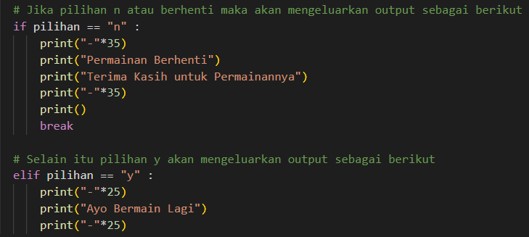
SKEMA Aplikasi
*Komentar Ketujuh :
Setelah sebelumnya membuat sebuah variable yang bernama pilihan yang menggunakan inputan dan akan mengeluarkan sebuah output yang sudah diinput sebelumnya. Selanjutnya terdapat sebuah pilihan yang diantaranya : Jika pemain menggunakan pilihan “n” atau berhenti, maka akan mengeluarkan sebuah output yang ada di print di bawah.
Dan jika pemain menggunakan pilihan “y” atau melanjutkan, maka akan mengeluarkan sebuah output yang ada di print di samping berikut.

Slide 14
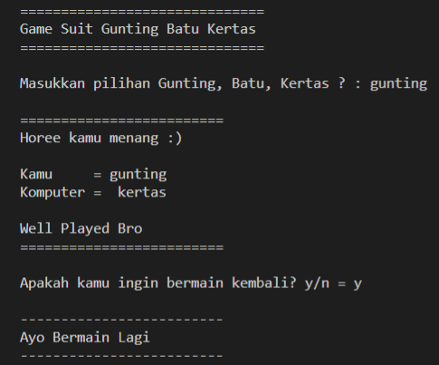
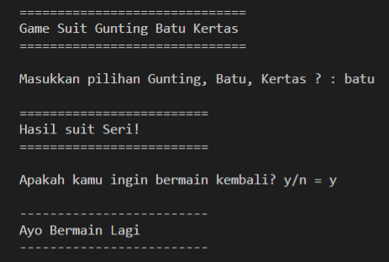
OUTPUT(Keluaran) Aplikasi
Output yang tampil jika pemain dan computer memasukkan inputan yang sama dan menghasilkan Seri untuk keduany.
Output yang tampil jika pemain memasukkan inputan yang berbeda dengan computer dan pemain yang menang suit dari computer.

Slide 15
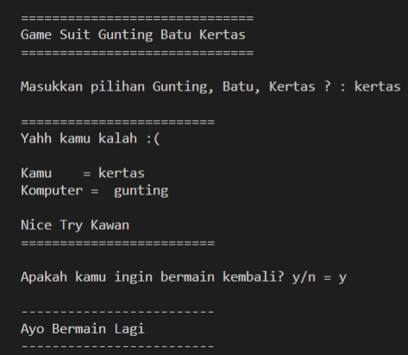
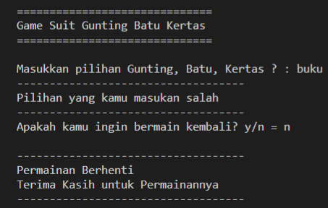
OUTPUT(Keluaran) Aplikasi
Output yang tampil jika pemain memasukkan inputan yang berbeda dengan computer dan pemain yang kalah suit dari computer.
Output yang tampil jika pemain memasukkan inputan yang salah, dan jika pemain memilih pilihan “n” untuk mengakhiri game suit batu gunting kertasnya.

Slide 16
skema Linimasa Pengerjaan Aplikasi
 | Linimasa
Daftar Isi | 10 Menit | 20 Menit
Perencanaan Aplikasi | x
Penjelasan Aplikasi | x
Algoritma Aplikasi |  | x
Flowchart Aplikasi |  | x
Skema Aplikasi |  | x
Output Aplikasi |  | x
Skema Linimasa Pengerjaan Aplikasi |  | x
 | Linimasa
Waktu Pengerjaan | 120 Menit

Slide 17
Terima kasih Thank you very much

